Slide 1
リストクラス
C++の標準ライブラリにはリストクラスがあります。
リストクラスも配列と同様に、要素を複数管理するクラスになります。

Slide 2
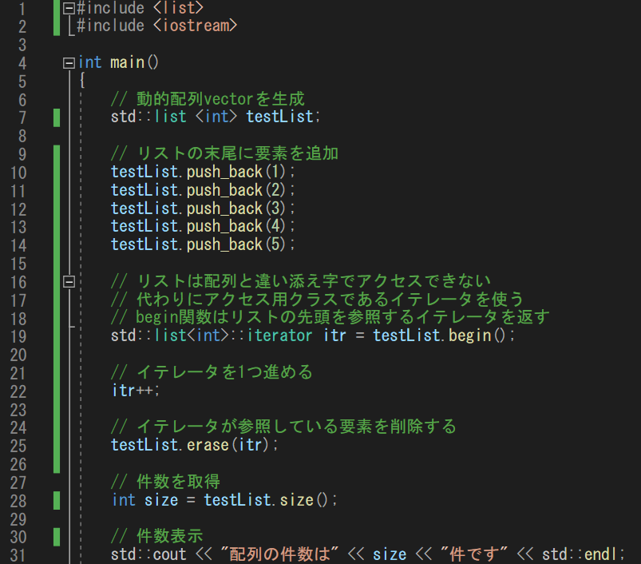
リストクラス
Main.cppを書きます。（その１）

Slide 3
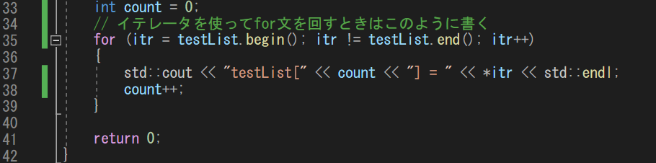
リストクラス
Main.cppを書きます。（その２）

Slide 4

リストクラス
リストクラスの宣言は動的配列に似ています。
■リストクラスの宣言
std::list<型名> 変数名;
型名は構造体やクラスでも可能です。

Slide 5
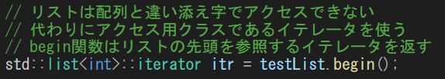
リストクラス
リストは配列と違い、添え字が使えません。
代わりにイテレータという専用のクラスを使って参照します。
■リストのイテレータの宣言
std::list<参照するリストの要素の型名>::iterator 変数名;

Slide 6
リストクラス
イテレータはポインタ変数に近い扱いになります。
インクリメントすると次の要素を参照することができます。

Slide 7
リストクラス
erase関数を使うと、イテレータが参照している要素を削除できます。
このように部分削除ができることがリストの特徴です。

Slide 8
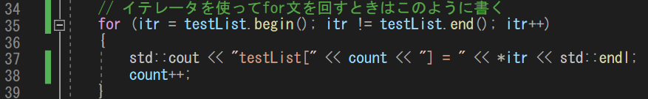
リストクラス
begin関数はリストの先頭、end関数はリストの末尾のイテレータを返却します。
これで先頭から末尾までのfor文を回すことができます。

Slide 9

リストクラス
イテレータが参照している要素の値はポインタと同様に*で参照できます。

Slide 10
リストクラス
ゲーム制作では複数管理する必要があるものがたくさんあります。
■例
・エネミー
・バレット
・アイテム
・ギミック
など
これらを配列で管理するのか、リストで管理するのか考える必要があります。
詳しくは次のスライドで解説します。

